Slide 1
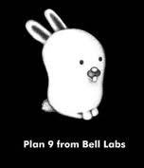
«Операційні системи»
￼
Notes:
Haiku (ctvtqcndj BeOS) – свободная ОС, разрабатывается после продажи BeOS Palm
ReactOS – свободная и бесплатная ОС,совместимая с Windows
СentOS – дистрибутив linux, основанный на коммерческом Red Hat
Solaris – ОС, разработанная компанией SUN Microsystems, принадлежащей Oracle Corporation
Open BSD – рыба фугу
Круг с точками - ubuntu

Slide 2
Сфери використання операційних систем
ОС мейнфреймів
Серверні ОС
ОС персональних комп’ютерів
ОС смартфонів
Вбудовані ОС
ОС сенсорних вузлів
ОС смарт-карт

Slide 4
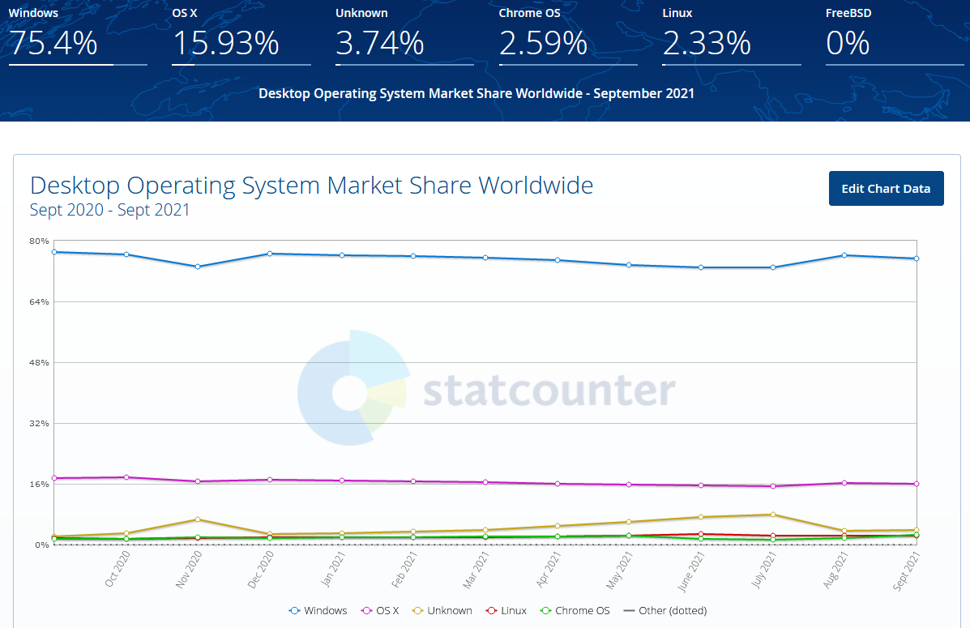

Slide 5
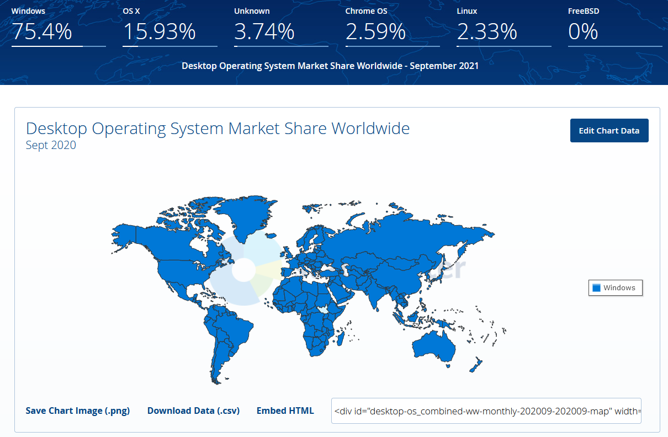

Slide 7
Визначення операційної системи
«Я не знаю, що це таке, але завжди впізнаю її,
якщо побачу ...»
Barron D.W.,
Computer Operating Systems, 1971 рік
ОС комп'ютера - це комплекс взаємопов'язаних програм, що забезпечує взаємодію користувача з обчислювальною системою, а також керує ресурсами обчислювальної системи.

Slide 8
Основні ресурси обчислювальної системи:
Ресурс - будь-який об'єкт, який може розподілятися всередині обчислювальної системи.
Фізичні:
процесори (процесорний час);
пам’ять (оперативна, зовнішня);
периферійні пристрої (диски, таймери, набори даних, принтери, мережеві пристрої и др.)
Логічні
Існують тільки в межах самої ОС:
таблиці виконуваних процесів, мережевих підключення і т.д

Slide 9
Керування ресурсами
Планування ресурсів
Диспетчеризація ресурсів
Відстеження стану і облік використання ресурсу
Вирішення конфліктів між процесами

Slide 10
Цикл використання ресурсу:
Запит ресурсу
Використання ресурсу
Вивільнення ресурсу

Slide 11
Апаратний рівень
Фізичні ресурси: процесор, оперативна пам'ять, зовнішні пристрої. Характеристики: - правила програмного використання, які визначають можливість коректного використання в програмі; - продуктивність або ємність: тактова частота, довжина оброблюваного машинного слова; - ступінь зайнятості або використовуваного даного фізичного ресурсу.
Засоби програмування, доступні на апаратному рівні: - система команд комп'ютера; - апаратні інтерфейси програмного взаємодії з фізичними ресурсами.

Slide 12
Рівень керування фізичними пристроями
Перший рівень системного програмного забезпечення. Призначення - систематизація і стандартизація правил програмного використання фізичних ресурсів. Для управління фізичними ресурсами використовуються програми, які називаються драйверами фізичного ресурсу (пристрої).
.
Драйвер фізичного пристрою - програма, що базується на використанні команд управління конкретного фізичного пристрою і призначена для організації роботи з цим пристроєм

Slide 13
Рівень керування логічними ресурсами
Логічний пристрій (ресурс) - пристрій, деякі експлуатаційні характеристики якого (або всі) реалізовані програмним чином.
Цей рівень орієнтований на користувача. Команди даного рівня не залежать від фізичних пристроїв, вони звернені до попереднього рівня.

Slide 14
Рівень систем програмування
Система програмування - це комплекс програм, що забезпечує підтримку життєвого циклу програми в обчислювальній системі.
Проектування програмного продукту
Кодування (програмна реалізація)
Тестування та налагодження
Впровадження та супровід

Slide 15
Рівень прикладних систем
Прикладна система - програмна система, орієнтована на рішення або автоматизацію вирішення завдань з конкретної предметної області.
Notes:
Этапы развития прикладных систем
Первый этап: Задача -> Разработка, программирование -> Решение.
Второй этап: развитие систем программирования и появление средств создания и использования библиотек программ.
Третий этап: появление пакетов прикладных программ, имеющих развитые и стандартизированные интерфейсы; возможность совместного использования различных пакетов.
[править]
Тенденции в развитии прикладных систем
Стандартизация моделей автоматизируемых бизнес - процессов
B2B (Business to Business)
B2C (Business to Customer)
ERP (Enterprise Resource Planning)
CRM (Customer Relationship Management)
Открытость систем
API (Application Programming Interface)
Использование при построении прикладных систем современных моделей и шаболнов
OOP (Object Oriented Programming)

Slide 16
ОС комп’ютера – це комплекс взаємопов'язаних програм, що забезпечує взаємодію користувача з обчислювальною системою, а також керуючий ресурсами обчислювальної системи.

Slide 17
Функції операційних систем
Функції ОС автономного комп’ютера
Загальносистемні функції: - API - користувальницький інтерфейс - захист даних і адміністрування
Відповідно до типів локальних ресурсів: - управління процесами - управління пам'яттю - управління файлами і зовнішніми пристроями

Slide 18
Функціональні компоненти операційної системи автономного комп'ютера
1
2
Підсистема керування пам’яттю
3
Підсистема захисту даних та адміністрування
4
Підсистема керування файлами і зовнішніми пристроями
5
Інтерфейс прикладного програмування
6
Користувацький інтерфейс
7
Підтримка мереж
Підсистема керування процесами

Slide 19
Підсистема керування процесами
3
4
2
реалізує обмін даними між процесами
5
підтримує синхронізацію процесів
1
забезпечує процеси необхідними ресурсами
створює і знищує процеси
розподіляє процесорний час між декількома одночасно виконуються в системі процесами

Slide 20
Підсистема керування пам’яттю
1
2
3
4
5
6
7
8
відстежує вільну і зайняту пам'ять
виділяє пам'ять процесам і звільняє пам'ять по завершенні процесів
завантажує коди і дані процесів в відведену пам'ять
організовує віртуальну пам'ять
налаштовує адреси програми на конкретну область фізичної пам'яті
динамічно розподіляє пам'ять
виконує дефрагментацію пам'яті
реалізує захист пам'яті
Notes:
Процесс может выполнятся только в том случае, если его коды и данные (не обязательно все) находятся в оперативной памяти.
Одним из наиболее популярных способов управления памятью является виртуальная память.
Наличие механизма виртуальной памяти позволяет программисту писать программы так, как будто в его распоряжении имеется оперативная память большого объема, часто существенно превышающего объем имеющейся физической памяти. При размещении такой программы в памяти подсистема виртуальной памяти производит трансляцию виртуальных адресов, в физические
Защита памяти - это способность предохранять выполняемую задачу от ошибочного обращения к памяти, назначенной другим.

Slide 21
Підсистема керування файлами і зовнішніми пристроями
1
2
3
4
5
6
7
8
організовує паралельну роботу пристроїв введення-виведення і процесора
здійснює узгодження швидкостей обміну і кешування даних
розділяє пристрою і дані між процесами
організовує зручний інтерфейс між пристроями і іншою частиною системи
підтримує широкий спектр драйверів з можливістю простого включення в систему нового драйвера
динамічно завантажує і вивантажує драйвери
підтримує кілька файлових систем
підтримує синхронні і асинхронні операції введення-виведення
Notes:
ОС организует представление о данных, хранящихся на внешнем накопителе, в виде файла - неструктурированной последовательности байтов, имеющей символьное имя. Для удобства работы файлы группируются в каталоги. Пользователь может с помощью ОС выполнять поиск файла по имени, удаление, вывод, изменение и сохранение. Файловая система выполняет преобразование символьных имен файлов, в физические адреса на диске (цилиндр, поверхность, сектор)
При выполнении своих функций файловая система тесно взаимодействует с подсистемой управления внешними устройствами (часто называется подсистемой ввода-вывода). Диски, принтеры, сканеры, мониторы, модемы, сетевые адаптеры и пр.
Программа, управляющая конкретной моделью внешнего устройства, называется драйвером.

Slide 22
Інтерфейс прикладного програмування (АРІ)
Можливості ОС доступні прикладному програмісту у вигляді набору функцій, що називається інтерфейсом прикладного програмування (Application Programming Interface, API).
Функции API
Дії, дозволені тільки ОС
Сервісні функції

Slide 23
Для розробника додатків всі особливості конкретної ОС представлені особливостями її API. Тому різні ОС з однаковим набором API, здаються їм однієї і тієї ж ОС. Це спрощує стандартизацію ОС. Наприклад, стандартом API UNIX є стандарт Posix.
Додатки виконують звернення до функцій API за допомогою системних викликів.

Slide 24
Системні виклики
Реализація системних викликів повинна забезпечувати:
перемикання в привілейований режим;
високу швидкість виклику процедур ОС;
по можливості однакове звернення до системних викликів для всіх апаратних платформ, для яких призначена ОС;
можливість розширення набору системних
викликів;контроль з боку ОС використання системних викликів
Реалізуються за допомогою механізму програмних переривань.

Slide 25
Схема обробки системних викликів
децентралізована
централізованна

Slide 26
Системні виклики
синхронні
асинхронні

Slide 27
Захист даних і адміністрування
захист від збоїв і відмов апаратури (реалізується шляхом резервування) і помилок програмного забезпечення (наприклад, самовідтворюваними файлові системи)
захист від несанкціонованого доступу (процедура логічного входу, аутентифікація, авторизація, адміністрування, аудит)
1
2
Notes:
Аутентификация предотвращает доступ к сети нежелательных лиц и разрешает вход для легальных пользователей. Термин «аутентификация» в переводе с латинского означает «установление подлинности». аутентификация — это процедура доказательства пользователем того, что он есть тот, за кого себя выдает, в частности, доказательство того, что именно ему принадлежит введенный им идентификатор.
Средства авторизации контролируют доступ легальных пользователей к ресурсам системы, предоставляя каждому из них именно те права, которые ему были определены администратором.
Аудит (auditing) — фиксация в системном журнале событий, связанных с доступом к защищаемым системным ресурсам.

Slide 28
Інтерфейс користувача
Графічний (WIMP: Window, Image, Menu, Pointer) інтерфейс (GUI)
Командний інтерфейс (CLI)
голосовий (SILK: Speech, Image, Language, Knowledge) інтерфейс
біометричні технології
Notes:
Команды могут вводится в интерактивном режиме и считываться из командного файла, содержащего некоторую последовательность команд. Программный модуль обрабатывающий команды называется командным интерпретатором.
Ввод команды упрощен, если ОС поддерживает графический пользовательский интерфейс.

Slide 29
Вимоги, що висуваються до сучасних ОС
Головна вимога - виконання основних функцій ефективного управління ресурсами і забезпечення зручного інтерфейсу для користувача і прикладних програм.
Традиційні вимоги до ОС:
1
прозорість (незалежність) роботи службових програм
2
гарантирована надійність
3
максимальная швидкість виконання
4
5
мінімальний машинний код
використання стандартних засобів для зв'язку з проблемними програмами
Notes:
В первоначальной версии NT было 3 миллиона строк кода на языках C/C++, которые разрослись до 16 миллионов строк в версии NT 4.0, 30 миллионов строк в версии Windows 2000, 50 миллионов в Windows XP и достигли более 70 миллионов строк в Vista.Microsoft

Slide 30
Можливість розширення
Код повинен бути написаний так, щоб систему можна було легко нарощувати і модифікувати по мірі зміни потреб ринку.
Можливість розширення може досягатися за рахунок:
структурування ОС по типу клієнт-сервер з використанням мікроядерної технології
модульної структури ОС, при якій програми будуються з набору окремих модулів, взаємодіючих тільки через функціональний інтерфейс
використання об'єктів для подання системних ресурсів
використання коштів виклику віддалених процедур (RPC)

Slide 31
Кросплатформеність
Кросплатформеність дає можливість переміщати всю систему на машину, що базується на іншому процесорі або апаратній платформі, роблячи при цьому по можливості мінімальні зміни в коді.
Для написання кросплатформеної ОС необхідно:
1
використовувати мову високого рівня
2
ізолювати процесор
3
ізолювати платформу

Slide 32
Сумісність
- здатність ОС виконувати програми, написані для інших ОС або для більш ранніх версій даної операційної системи, а також для іншої апаратної платформи.
Сумісність
на рівні вихідних кодів
вимагає наявності відповідного компілятора в складі програмного забезпечення, при цьому необхідна перекомпіляція наявних вихідних текстів в новий виконуваний модуль, а також сумісність на рівні бібліотек і системних викликів
двійкова
досягається в тому випадку, коли виконується програму можна запустити на виконання в обчислювальній системі з іншого ОС, для цього необхідні: сумісність на рівні команд процесора

Slide 33
При збігу архітектур процесорів (набору команд і діапазону адрес) двійкова сумісність досягається при:
1
підтримці викликів API-функцій нової ОС
2
Відповідно внутрішньої структури виконуваного файлу правилами нової ОС
Для досягнення двійковій сумісності в разі різних архітектур, крім цих заходів, необхідні:
1
емуляція
3
2
використання множинних прикладних програмних середовищ
система віртуальных машин (СВМ)
Notes:
Эмулятор – это программа, которая последовательно, одну за другой, считывает из эмулируемой программы двоичные инструкции одного процессора, анализирует, какие действия необходимо выполнить по этой инструкции, а затем выполняет эквивалентную программу, написанную в инструкциях другого процессора.

Slide 34
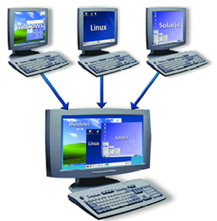
Система віртуальных машин (СВМ)
– такий варіант організації обчислювального процесу, при якому на одному комп'ютері одночасно виконуються декілька копій однієї і тієї ж або декількох різних ОС. Кожна з цих ОС функціонує так само, як якби вона виконувалася на окремому комп'ютері.

Slide 35
Архітектура ОС
Операційна система
ядро
допоміжні модулі

Slide 36
Ядро виконує:
функції, які вирішують внутрішньосистемні задачі організації обчислювального процесу:
функції, що створюють прикладну програмну середу
базові функції ОС:
управління процесами, пам'яттю, пристроями введення / виводу;
перемикання контекстів, завантаження / розвантаження сторінок, обробка переривань

Slide 37
Допоміжні модулі:
утиліти
програми, що вирішують окремі завдання управління і супроводу комп'ютерної системи (дискові утиліти: дефрагментатори, очищення диска, розмітка диска, програми стиснення, резервне копіювання; утиліти роботи з реєстром; утиліти моніторингу обладнання і т.д.)
системні програми обробки
текстові та графічні редактори, компілятори, дебагери
програми додаткових послуг
спеціальний варіант користувальницького інтерфейсу калькулятор, ігри;
Бібліотеки процедур
бібліотеки математичних функцій, функцій введення / виводу і т.д.
Notes:
Ути́лита (англ. utility или tool) — компьютерная программа, расширяющая стандартные возможности оборудования и операционных систем, выполняющая узкий круг специфических задач.
Утилиты предоставляют доступ к возможностям (параметрам, настройкам, установкам), недоступным без их применения, либо делают процесс изменения некоторых параметров проще (автоматизируют его).
Типы утилит
Дисковые утилиты
Дефрагментаторы
Проверка диска — поиск неправильно записанных либо повреждённых различным путём файлов и участков диска и их последующее удаление для эффективного использования дискового пространства.
CHKDSK
fsck
Scandisk
Очистка диска — удаление временных файлов, ненужных файлов, чистка «корзины».
Очистка диска
CCleaner
Разметка диска — деление диска на логические диски, которые могут иметь различные файловые системы и восприниматься операционной системой как несколько различных дисков.
PartitionMagic
GParted
fdisk
Резервное копирование — создание резервных копий целых дисков и отдельных файлов, а также восстановление из этих копий.
Список ПО для резервного копирования
Сжатие дисков — сжатие информации на дисках для увеличения вместимости жёстких дисков.
Менеджеры процессов
AnVir Task Manager
Утилиты работы с реестром
CCleaner
Reg Organizer
Утилиты мониторинга оборудования и бенчмарки
SpeedFan
Тесты оборудования

Slide 38
Режим роботи процесора
Режим роботи процесора (англ. CPU mode) - стан процесора, що визначає його поведінку при виконанні різних команд і можливість доступу до різних даних.
За способом адресації пам'яті: Реальний режим: звернення до оперативної пам'яті відбувається за реальними (дійсним) адресами, трансляція адрес не використовується. Доступні операцій не обмежений, захист пам'яті не використовується. Захищений режим: звернення до пам'яті відбувається по віртуальним адресами з використанням механізмів захисту пам'яті. Доступні операцій визначається рівнем привілеїв.

Slide 39
За рівнем привілеїв (в захищеному режимі): Режим користувача (прикладний): мінімальний рівень привілеїв, дозволені тільки операції з даними і переходи в межах адресного простору користувача. Всі інші операції або ігноруються, або за допомогою механізму обробки винятків викликають перемикання в привілейований режим і передачу управління ядру операційної системи для виконання спеціальних функцій (наприклад, відображення даних на дисплеї) або аварійного завершення потоку управління.
Привілейований режим (режим ядра): нарівні з операціями режиму користувача, дозволені додаткові операції - заборона або дозвіл переривань, доступ до портів введення-виведення, спеціальним регістрам процесора (наприклад, для настройки блоку управління пам'яттю).

Slide 40
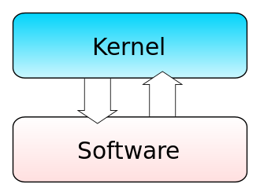
Монолітне ядро
Вся ОС працює як єдина програма в режимі ядра. Монолітна ОС написана як набір процедур, пов'язаних в одну велику виконувану програму. Кожна процедура має можливість при необхідності викликати іншу.
Монолітне ядро - найстаріший спосіб організації операційних систем. Прикладом систем з монолітним ядром є більшість UNIX-систем. Переваги: Швидкість роботи, спрощена розробка модулів. Недоліки: Оскільки все ядро працює в одному адресному просторі, збій в одному з компонентів може порушити працездатність всієї системи. Приклади: Традиційні ядра UNIX (такі як BSD), Linux; ядро MS-DOS, ядро KolibriOS.

Slide 41
Модульне ядро
Модульні ядра надають механізм підвантаження модулів ядра, що підтримують апаратне забезпечення (наприклад, драйвери). При цьому підвантаження модулів може бути як динамічним (виконуваної «на льоту», без перезавантаження ОС, у чинній системі), так і статичної (виконуваної при перезавантаженні ОС після переконфігурування системи на завантаження тих чи інших модулів).
Приклади: FreeBSD, macOS

Slide 42
Мікроядро
Робота з мікроядром здійснюється так само, як і з монолітним ядром - через системні виклики. Мікроядра надають лише невеликий набір низькорівневих примітивів/механізмів/ сервісів, для: управління пам'яттю комп'ютерної системи, як фізичної так і віртуальної (виділення пам'яті процесам, забезпечення її ізоляції / захисту); керування процесорним часом (сервіси для роботи з потоками (нитками) процесів (див. планувальник потоків (англ. scheduling)); управління доступом до пристроїв введення-виведення (відкриття / закриття доступу до портів вводу-виводу і MMIO-пам'яті пристроїв); здійснення межпроцессной комунікації і синхронізації (англ. inter process communications, IPC) (кероване і контрольоване порушення ізоляції пам'яті процесу для організації обміну даними). Решта примітиви / функції / компоненти / сервіси / модулі, наприклад: драйвери пристроїв; реалізації файлових систем; стеки TCP / IP, USB і ін. працюють в просторі користувача в вигляді окремих процесів, взаємодіють з ядром за допомогою системних викликів, взаємодіють один з одним за допомогою IPC. В операційній системі з монолітним ядром ці компоненти працюють в просторі ядра у вигляді потоків ядра.

Slide 43
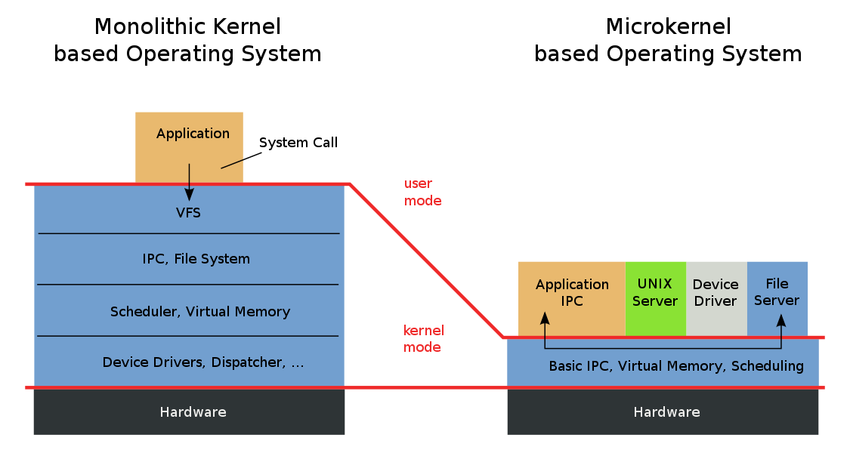

Slide 44
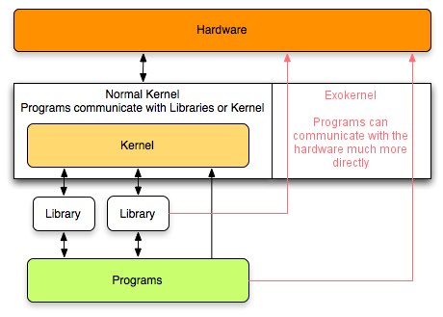
Екзоядро
Основна ідея операційної системи на основі екзоядра полягає в тому, що ядро має виконувати лише функції координатора для невеликих процесів, пов'язаних тільки одним обмеженням - екзоядро повинно мати можливість гарантувати безпечне виділення і звільнення ресурсів обладнання. На відміну від ОС на основі мікроядра, ОС, що базуються на екзоядре, забезпечують набагато більшу ефективність за рахунок відсутності необхідності в перемиканні між процесами при кожному зверненні до обладнання.

Slide 45
Гібридне ядро
Гібридне ядро (Hybrid kernel) - модифіковані мікроядра, що дозволяють для прискорення роботи запускати модулі OS в просторі ядра.
Приклади: Syllable, BeOS, Haiku, XNU (на основі Darwin, використовується в Mac OS X), DragonFly BSD (перше з сімейства BSD микроядро, що грунтується не на Mach), NetWare, Plan 9, Inferno NT kernel (використовується Windows NT, 2000, 2003; XP, Vista, 7, 8, 10) ReactOS

Slide 46
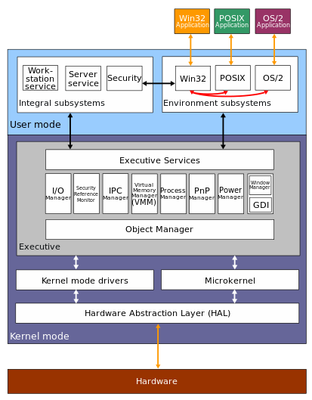

Slide 47
Класифікації ОС
За областю використання
Системи пакетної
обробки (OC EC)
системи розподілу часу (UNIX, VMS, Windows)
Системи реального часу (QNX, RT/11, Symbian, JNode, Nucleus)
Notes:
Nucleus — операционная система реального времени, созданная Accelerated Systems, подразделением по встраиваемым системам компании Mentor Graphics для различных процессорных платформ. Получила распространение в телевизионных декодерах, мобильных телефонах, и других переносных и карманных устройствах. Nucleus используется Garmin International в GPS-модуле, предназначенном для гражданской авиации, а также практически во всех китайских телефонах на базе массово используемого SOC MTK, в телефонах Siеmens и Benq-Siemens 6x, 7x и 8x серий, Apple iPhone в качестве baseband прошивки, и телефонах на основе платформы Samsung Bada.

Slide 48
За кількістю одночасно виконуваних завдань
однозадачні
(MS-DOS, MSX)
багатозадачні
(OC EC, OS/2, UNIX, Windows )
За способом розподілу процесорного часу між існуючими в системі процесами
багатозадачність з витісненням
(Windows NT, OS/2, UNIX)
багатозадачність без витіснення
(NetWare, Windows 3.x)

Slide 49
Однокористувацькі (MS-DOS, Windows 3.x, рані версії OS/2)
Багатокористувацькі (UNIX, Windows NT)
За кількістю одночасно працюючих користувачів
Notes:
Главным отличием многопользовательских систем от однопользовательских является наличие средств защиты информации каждого пользователя от несанкционированного доступа других пользователей.

Slide 50
Багатопроцесорна обробка - такий спосіб організації обчислювального процесу в системах з декількома процесорами, при якому кілька завдань можуть одночасно виконуватися на різних процесорах системи
ні
підтримується
асиметричне мультіпроцесування
симетричне мультіпроцесування
Notes:
Сейчас все шире используется объдинение множества центральных процессоров в единую систему. В зависимости от способа объединения и от того, каковы ресурсы общего пользования, такие системы называются параллельными компьютерами, мульти компьютерами или многопроцессорными системам. С появлением многоядерных процессоров для персональных компьютеров ОС даже обычных ПК и ноутбуков стали работать по меньшей мере с небольшой многопроцессорной системой.
Симметричность и асимметричность могут относиться как к типу архитектуры, так и к типу организации вычислительного процесса.
Симметричная архитектура предполагает однородность всех процессоров и единообразие включения всех процессоров в общую схему мультипроцессорной системы. Традиционные симметричные мультипроцессорные конфигурации разделяют одну большую память между процессорами. В асимметричной архитектуре разные процессоры могут отличаться как своими характеристиками, так и функциональной ролью, которая поручается им в системе. Асимметричная архитектура непременно влечет за собой и асимметричный способ организации вычислительного процесса. В симметричных архитектурах может быть организован как симметричный, так и асимметричный вычислительный процесс.

Slide 51
За способом структурної організації
Класична архітектура
мікроядерна архітектура
OS X (Mac OS X), Minix, Integrity, osFree
Notes:
Integrity — операционная система реального времени, разработанная калифорнийской компанией Green Hills Software. Сертифицирована на соответствие POSIX. Ориентирована на однопроцессорные встраиваемые системы, в центральном процессоре которых есть блок управления памятью (архитектуры ARM, XScale, Blackfin, Freescale ColdFire, MIPS, PowerPC, x86). Система основана на микроядре µ-velosity. Главная особенность системы — отказоустойчивость (если произойдет отказ в какой-либо программе запущенной в этой операционной системе, система в целом будет продолжать работать в штатном режиме).
osFree[1] — это проект с открытым исходным кодом, посвященный созданию клона операционной системы IBM OS/2. Целью проекта является замена всех (или большинства) подсистем OS/2 их аналогами с открытым исходным кодом. Архитектура системы строится на основе микроядерной архитектуры с использованием микроядра L4[2]-Fiasco и поддержкой одновременной работы других ОС, работающих как сервера над микроядром[3].

Slide 52
По типу апаратних платформ
ОС мейнфреймів
серверні ОС
ОС персональних комп'ютерів
ОС смартфонів
вбудовані ОС
ОС сенсорних вузлів
ОС смарт-карт

Slide 53
По типу ліцензії
пропрієтарні
вільні

Slide 54
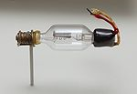
Еволюція ОС
Перший період (1945 -1955)
Елементна база - електронні лампи і комунікаційні панелі. Програмування здійснювалося виключно на машинному мовою. Операційних систем немає, все завдання організації обчислювального процесу вирішувалися вручну програмістом з пульта управління. Системне програмне забезпечення - бібліотеки математичних і службових підпрограм. Програми-монітори (середина 50-х) - прообраз сучасних ОС.

Slide 55
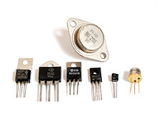
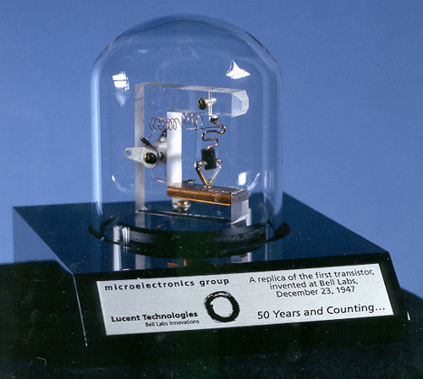
Другий період(1955 - 1965)
Елементна база - напівпровідникові елементи (транзистори). Перші алгоритмічні мови і, отже, перші системні програми - компілятори. З'явилися перші системи пакетної обробки, що збільшують коефіцієнт завантаження процесора.

Slide 56
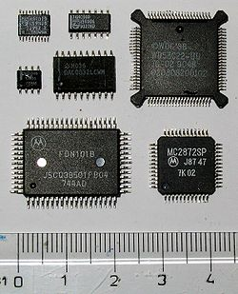
Третій період (1965 - 1975)
Елементна база - інтегральні мікросхеми. Створення сімейств програмно-сумісних машин (серія машин IBM System / 360, радянський аналог - машини серії ЄС). Реалізовано практично всі основні концепції, властиві сучасним ОС: мультипрограмування, мультіпроцессірованіе, багатотермінальні режим, віртуальна пам'ять, файлова система, розмежування доступу і мережева робота. У процесорах з'явився привілейований і призначений для користувача режим роботи, спеціальні регістри для перемикання контекстів, засоби захисту областей пам'яті і система переривань. З'явився новий тип ОС - системи поділу часу. В кінці 60-х років розпочато роботи по створенню глобальної мережі ARPANET. До середини 70-х років широке поширення набули міні-комп'ютери, створення перших локальних мереж. З середини 70-х років почалося масове використання ОС UNIX. В кінці 70-х був створений робочий варіант протоколу TCP / IP, в 1983 році він був стандартизований.

Slide 57
Четвертий період (1980 - теперішній час) Елементна база - великі і надвеликі інтегральні схеми (ВІС і НВІС). Ера персональних комп'ютерів. З середини 80-х бурхливий розвиток мереж персональних комп'ютерів, розвиток мережевих і розподілених операційних систем.
У 1987 р. була випущена операційна система MINIX (прототип LINUX), вона була побудована за принципом микроядерной архітектури. У 80-і роки були прийняті основні стандарти на комунікаційне обладнання для локальних мереж: в 1980 році -Ethernet, в 1985 - Token Ring, в кінці 80-х - FDDI. Це дозволило забезпечити сумісність мережевих ОС на нижніх рівнях, а також стандартизувати інтерфейс ОС з драйверами мережевих адаптерів.
У 90-ті роки практично всі ОС стали мережевими. З'явилися спеціалізовані ОС, призначені виключно для вирішення комунікаційних завдань (IOS компанії Cisco Systems). Поява служби World Wide Web (WWW) в 1991 році додало потужний імпульс розвитку популярності Інтернету. Розвиток корпоративних мережевих операційних систем виходить на перший план. Відновлюється розвиток ОС мейнфреймів. У 1991р. була випущена LINUX. Трохи пізніше вийшла FreeBSD (основою для неї послужила BSD UNIX).
Notes:
Степень интеграции
В СССР были предложены следующие названия микросхем в зависимости от степени интеграции, разная для цифровых и аналоговых микросхем (указано количество элементов для цифровых схем):
малая интегральная схема (МИС) — до 100 элементов в кристалле,
средняя интегральная схема (СИС) — до 1000 элементов в кристалле,
большая интегральная схема (БИС) — до 10000 элементов в кристалле,
сверхбольшая интегральная схема (СБИС) — до 1 миллиона элементов в кристалле,
ультрабольшая интегральная схема (УБИС) — до 1 миллиарда элементов в кристалле,
гигабольшая интегральная схема (ГБИС) — более 1 миллиарда элементов в кристалле.
В настоящее время название УБИС и ГБИС практически не используется (например, последние версии процессоров Itanium, 9300 Tukwila, содержат два миллиарда транзисторов), и все схемы с числом элементов, превышающим 10 000, относят к классу СБИС, считая УБИС его подклассом.Сетевая операционная система не имеет отличий от операционной системы однопроцессорного компьютера.
Распределенная операционная система, напротив, представляется пользователям простой системой, в которой пользователь не должен беспокоиться о том, где работают его программы или где расположены файлы, все это должно автоматически обрабатываться самой операционной системой.

Slide 58
Сучасний етап розвитку операційних систем
Еволюційний розвиток властивостей, механізмів і функцій ОС, які з'явилися в 60-е і 90-е роки.
Тенденції розвитку - підвищення зручності роботи людини з комп'ютером, підвищення надійності за рахунок використання микроядерной архітектури, простота обслуговування, дружній призначений для користувача інтерфейс, ефективні засоби пошуку та зберігання інформації.
ОС суперкомп'ютерів будуть наділятися функціями підтримки віртуальних кластерів, здатних розділяти обчислювальну потужність через Інтернет..
Notes:
Грид компьютинг

Slide 59
«Хмарна обробка даних - це парадигма, в рамках якої інформація постійно зберігається на серверах в інтернеті і тимчасово кешується на клієнтській стороні, наприклад, на персональних комп'ютерах, ігрових приставках, ноутбуках, смартфонах і т. Д.» Хмарна обробка даних включає в себе поняття: «Все як послуга», «Інфраструктура як послуга», «Платформа як послуга», «Програмне забезпечення як послуга», «Дані як послуга», «Робоче місце як послуга» інші технологічні тенденції, загальним в яких є впевненість, що мережа Інтернет в змозі задовольнити потреби користувачів в обробці даних.
Notes:
Термин «Облако» используется как метафора, основанная на изображении Интернета на диаграмме компьютерной сети, или как образ сложной инфраструктуры, за которой скрываются все технические детали. Согласно документу IEEE, опубликованному в 2008 году,
Например, Google Apps обеспечивает приложения для бизнеса в режиме онлайн, доступ к которым происходит с помощью Интернет-браузера, в то время как ПО и данные хранятся на серверах Google.

Slide 60
Cloud OS (від англ. Cloud Operating System - дослівно: "Хмарна" Операційна Система або операційна система на базі "хмари") - клієнт-серверне гібридне програмне забезпечення, що базується на парадигмі Cloud computing і використовує розвинену систему многооконного інтерфейсу користувача, який функціонує, зазвичай , у вікні сучасного веб-браузера.
Під поняттям "хмари", в даному випадку, ховається Інтернет, точніше, сукупність об'єднаних глобальною мережею апаратних ресурсів, що використовуються для зберігання і обробки даних в контексті конкретної реалізації Cloud OS.Термін Cloud OS є синонімом Internet OS (більшою мірою) і WebOS.

Slide 61
Операційні системи Windows Хронологічна схема
Notes:
Windows RT (ранее известная как Windows 8 ARM)[2] — редакция операционной системы Windows 8 для планшетных и других компьютеров на базе ARM-процессоров.
Windows RT не совместима с существующими Windows-приложениями и поставляется с новыми компьютерами и планшетами в качестве предустановленной системы.
[править]
Отличия
Только программы, написанные с использованием Windows Runtime (интерфейс программирования приложений Metro) могут быть использованы на Windows RT, за исключением Microsoft Office 2013 и настольной версии Internet Explorer 10. Разработчики не смогут создавать приложения для запуска на Windows RT с помощью интерфейса Win32 API.[3]
[править]

Slide 62
